Slide 1


철 스크랩 가격 예측 웹 서비스
STEEL CUT
Notes:
안녕하십니까 팀 STEEL CUT의 첫번째 발표를 맡은 이수진 입니다. (인사)
그럼 발표를 시작하겠습니다.

Slide 2

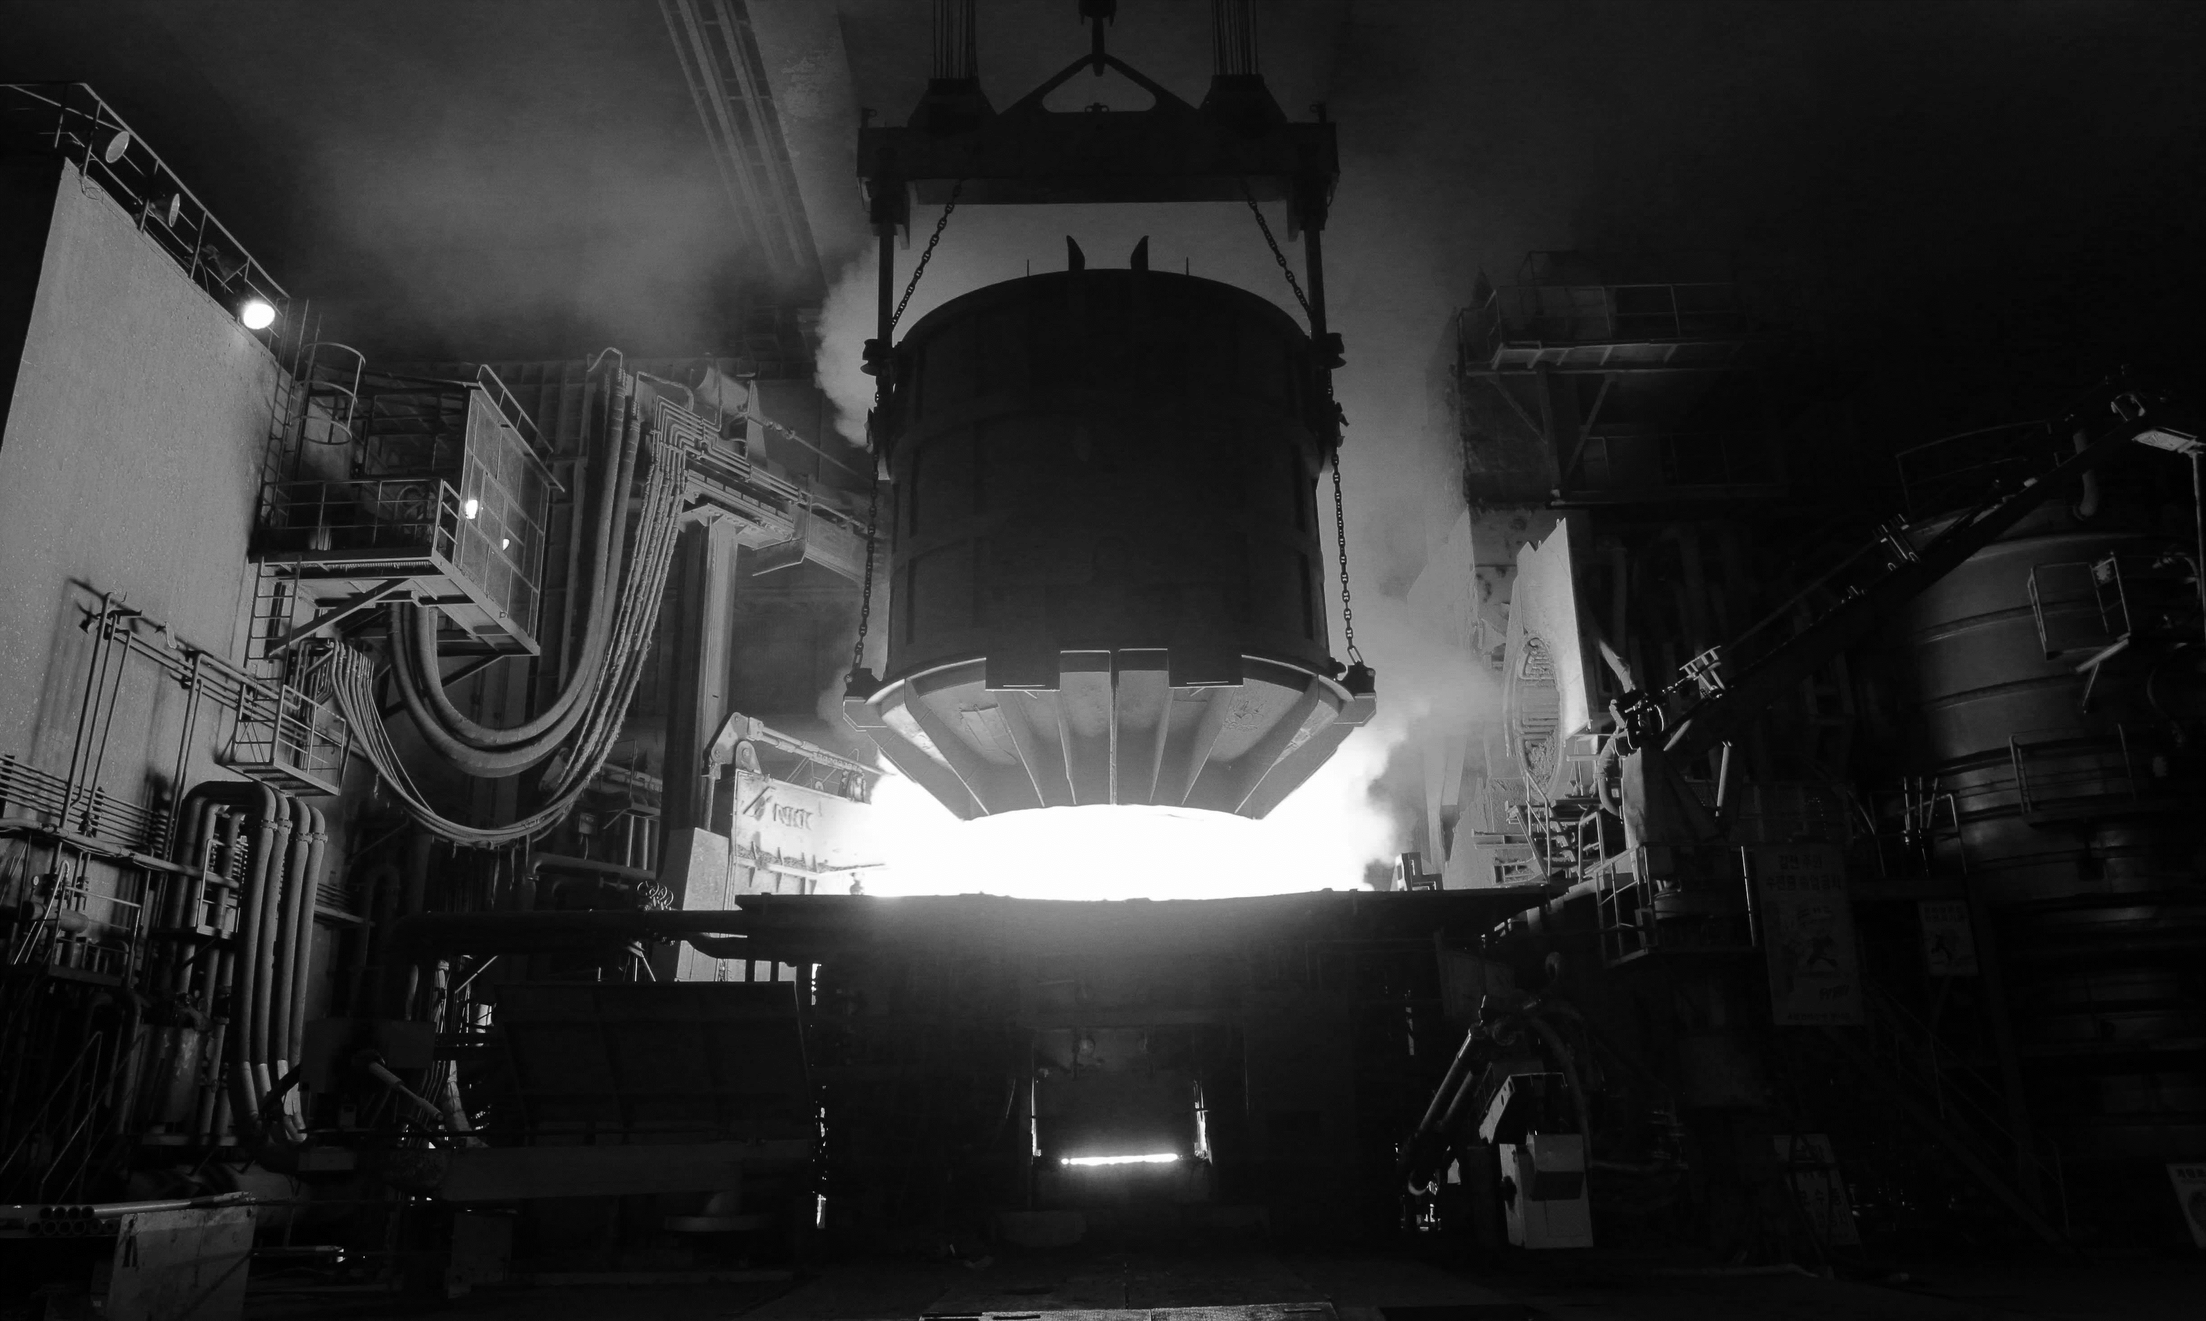

CONTENTS
01. 프로젝트 개요
02. 프로젝트 기획
03. 프로젝트 모델링
04. 웹 서비스 개발
05. 프로젝트 결론
Notes:
발표 순서는 다음과 같이 구성됩니다.
프로젝트 개요를 시작으로 프로젝트 기획, 프로젝트 모델링, 웹 서비스 개발,
마지막으로 프로젝트 결론을 소개하며 발표를 마치도록 하겠습니다.

Slide 3
01. 프로젝트 개요
Notes:
프로젝트 개요입니다.

Slide 4
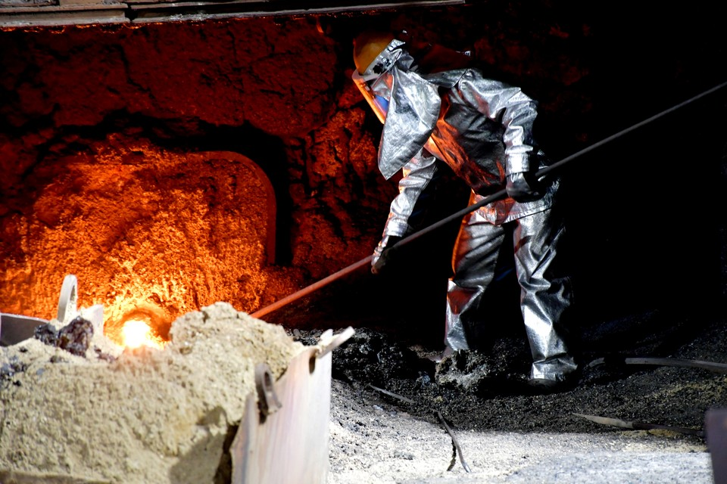

01. 프로젝트 개요
기획 배경
철강 제조의 핵심 매개체: 고로 (용광로)
그러나 과도한 이산화탄소 배출량으로 인해
환경 파괴의 주범으로 꼽힘
친환경적 ‘ 전기로 ’
Notes:
저희 프로젝트 기획 배경입니다.
기존 철강 산업의 생산에 있어서 용광로, 즉 고로의 사용이 핵심적인 역할을 맡고 있었습니다.
철광석, 코크스, 석회석 등을 녹이고 이를 통해 쇳물을 만들어 철강을 생산하는 방식이 고로를 활용한 방식으로
대부분의 철강 산업의 기업들이 해당 고로 사용 방식을 선호하고 있었습니다.
하지만 고로는 생산 과정에서 이산화탄소를 배출하는데요, 이는 곧 환경 파괴의 주범으로 꼽히고 있습니다.
그래서 환경보호를 위해, 각국 기업들은 친환경적인 전기로를 도입하고 있는 추세입니다.

Slide 5


01. 프로젝트 개요
기획 배경
2015년 11월 30일
파리 기후 변화 협약
2023년 3월 21일
2050 탄소중립 달성과 녹색성장 실현
탄소 배출 감축을 위한 글로벌 패러다임 대두
→ 환경 오염을 유발하는 고로를 대체할 전기로의 활용 가능성 탐색
Notes:
하지만 2015년 11월 30일 파리에서 열린 ‘유엔 기후변화 협약회의’와
2023년 3월 21일에 대한민국 정부가 발표한 ‘2050 탄소중립 달성과 녹색성장 실현정책’ 등
우리 나라를 포함하여 범세계적으로 탄소 중립을 실천하기 위한 글로벌 패러다임이 대두되고 있습니다.
그리하여 각국은 고로를 대체할 ‘전기로 활용’ 가능성에 대해 적극적으로 탐색하고 있습니다.

Slide 6
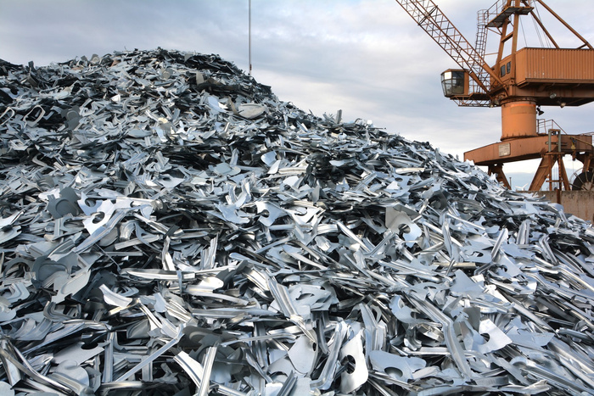
전기로의 핵심 재료:
철 스크랩
Notes:
이러한 전기로의 핵심 재료는 바로 ‘철 스크랩’입니다.
철강재 가공과정, 철강제품의 사용 불능 상태 등으로 발생한 철 스크랩은
재활용되어서 철강재 생산에 재투입되는 ‘철강 원료’ 입니다.
전기로는 말 그대로 전기를 이용하여 철강을 생산하는 방식인데요.
.
이때 전기로를 통해 철 스크랩을 녹여서 쇳물로 만드는 방식이 전기로의 주요한 작동 원리입니다.

Slide 7





01. 프로젝트 개요
기획 배경
친환경 전기로 제강의 철원 비율
철 스크랩 자급률 추이 (%)
95%
철 스크랩
78.8
78.9
79.5
79.7
85.1
85.8
2016
2017
2018
2019
2020
2021
전기로 사용으로 이산화탄소 배출 60% 감소, 폐기물 80% 감소
→ 철 스크랩을 천연 자원으로 인식
철 스크랩 수요가 계속 증가하는 추세
출처: FerroTimes
Notes:
전기로 제강 철원의 95%를 철 스크랩이 차지하고 있는데요
고로 사용과 비교하여 전기로를 사용할시, 이산화탄소 배출이 60% 감소하고
폐기물 배출이 80% 감소하는 것으로 나타났습니다.
이 이유로 철 스크랩은 2000년대 초반부터 폐기물에서 천연자원으로 인식되기 시작합니다.
이 현상은 철 스크랩에 대한 자급률 추이 통계에서 나타는데요,
철강산업의 주요 소식들을 전하는 ‘페로타임즈’에 의하면
철 스크랩에 대한 수요는 2016년부터 계속해서 증가하는 추세입니다.

Slide 8






01. 프로젝트 개요
기획동기
PROFIT
새로운 이익 기회 창출
PURPOSE
기업과 사회를 위한 목적 달성
ENVIRONMENT
범세계적 탄소 배출 감축 패러다임 선도
Notes:
- 그래서 저희 프로젝트 팀은 철 스크랩의 가격을 예측하여
- 철강 기업들과 이해관계자들이 저비용으로
- 철 스크랩을 매입할 수 있는 적절한 시기를 제공함으로써
- 기업을 위한 새로운 이익 기회를 창출하고,
- 탄소 중립 패러다임을 선도하며
- 기업과 사회, 모두를 위한 솔루션을 제공하고자 합니다.

Slide 9






01. 프로젝트 개요
개발 목표 및 방향성
웹 플랫폼
철 스크랩 가격 예측과
통계 데이터 대시보드 제공
철강 기업 & 이해관계자
개발 목표
가격 예측을 통한
적절한 매입 시기 확보
철강산업 활성화 및
기업 경쟁력 강화
Notes:
- 다음은 저희 프로젝트의 개괄적인 방향성입니다.
- 먼저 웹 플랫폼을 개발하여 철 스크랩 가격 예측과
- 각종 관련 통계 데이터 대시보드를 제공합니다.
- 철강 기업의 관계자와 그 이해관계자들은 이 웹 플랫폼에서 예측된 가격 결과를 얻어
- 적절한 매입 시기를 확보할 수 있습니다.
- 이를 통해 철강산업을 더욱 활성화 시키고
- 이익창출을 통해 기업의 경쟁력을 강화하고
- 궁극적으로 철강산업 플랫폼을 선도하고자 합니다.

Slide 10









01. 프로젝트 개요
개발 환경
머신러닝 &
딥러닝
DB &
Frameworks
프로그래밍 언어
Notes:
개발환경입니다.
저희의 주 프로그래밍 언어는 파이썬으로
머신러닝과 딥러닝을 위해 다양한 라이브러리를 활용했습니다.
또한 웹 플랫폼 구축을 위해 postgre SQL DB와 다양한 자바스크립트 프레임워크를 사용했습니다.

Slide 11
02. 프로젝트 기획
Notes:
다음은 프로젝트 기획입니다.

Slide 12
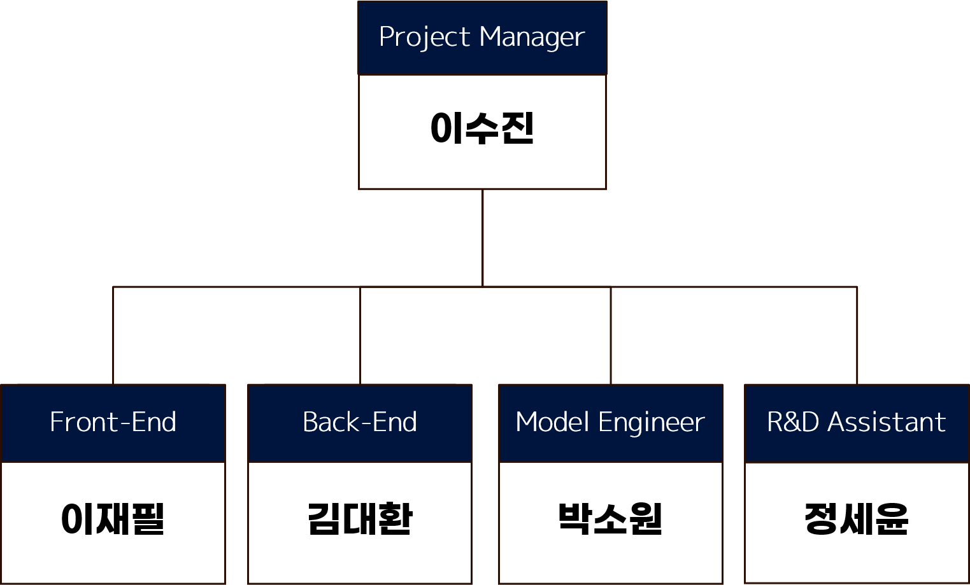
02. 프로젝트 기획
프로젝트 팀원 소개
구분 | 인력별 역할
 | 담당자 | 역할
프로젝트 관리 | 이수진 | 일정관리, 문서작성, 개발 보조
데이터 수집 | 전원 | 타겟 및 특성 데이터 크롤링
 | 이재필, 김대환, 이수진, 정세윤 | 데이터셋 구성
분석/설계 | 이재필, 김대환, 이수진 | 데이터 전처리 및 EDA
개발 (Server-Side) | 김대환 | 서버사이드 웹 구축 및 DB 구축/관리
 | 이재필 | 서버사이드 웹 데이터 및 모델 적용
개발 (AI Model) | 박소원, 이재필, 김대환 | AI 모델 기술조사
 | 박소원. 이재필, 김대환, 정세윤 | AI 모델링 테스트
 | 박소원 | 채택 모델 하이퍼파라미터 튜닝
개발 (Client-Side) | 이재필 | 클라이언트사이드 웹 구축 및 웹 디자인
테스트 | 전원 | 모델 테스트 진행, 디버깅, 유지보수
Notes:
프로젝트 팀원 소개하겠습니다.
팀장인 저를 포함한
이재필, 김대환, 박소원, 그리고 정세윤 팀원이 프로젝트 개발에 참여했습니다.

Slide 13







개발 일정 및
진행 과정
02. 프로젝트 기획
1. 비즈니스 이해 및 범위 설정
1
2023년 10월 말
2. 프로젝트 정의 및 계획 설정
1. 수집 데이터 정의
2
2. 데이터 수집 및 정합성 검증
2023년 11월
개발 기간
3. 모델 탐색 및 모델링 진행
2023.10.30 - 2023.12.14
4. 모델 평가 및 검증
3
1. 웹 플랫폼 프로토타입 제작 및 테스트
2023년 12월 초
2. 최종 웹 플랫폼 확정
4
1. 모델 발전 계획 수립
2023년 12월 중
2. 프로젝트 산출물 발표
Notes:
개발 일정과 진행 과정입니다.
저희는 10월 30일부터 12월 14일까지
약 1.5개월 정도 프로젝트 제작에 집중했습니다

Slide 14







시스템 아키텍쳐
설계 및 구현
02. 프로젝트 기획
서비스
내부 내용
사용자
사용자
철강 기업
관계자
철 스크랩
가격 예측 결과
가격 예측
결과 제공
데이터
크롤링 / 갱신
철강 산업
이해관계자
가격 예측
AI 모델
철 스크랩
인사이트 제공
DB
최신 데이터
DB 저장
점검시간
매주 일요일 오후 7시
Notes:
- 마지막으로 개괄적인 시스템 아키텍쳐 설계 및 구현입니다.
- 저희는 서비스 내부 사항으로 철 스크랩 가격 및 각종 데이터들이 갱신되는 시기를 고려하여
- 플랫폼 내부적으로 최신 데이터 크롤링, 데이터 DB 저장, 그리고 가격 예측 모델링까지 진행하고자
- 공식 점검 시간을 매주 저녁 일요일 오후 7시로 설정했습니다.
- 이를 통해 이용자들에게 가격 예측 결과를 제공하고 다양한 인사이트를 주고자 했습니다.

Slide 15
03. 프로젝트 모델링
Notes:
프로젝트 모델링입니다.
다음은 정세윤 팀원의 발표가 있겠습니다.

Slide 16


수집 데이터 정의
03. 프로젝트 모델링
독립변수
국제유가(Dubai)
무역수지
금 가격
수입물가지수
철광석 수입 금액, 수입 물량
금속광물 수입 금액, 수입 물량
환율: 달러, 엔, 유로, 위안
경기 선행지수: G20, 한국, 미국, 중국
전기요금 월별 평균단가
종속변수
- 생철
- 중량A
- 경량A
- 선반A
- 선반C
Notes:
다음 발표를 맡게된 정세윤입니다 발표진행하겠습니다.
저희들이 수집한 데이터들은 앞에 보시는 것과 같이 종속변수엔 철스크랩 종류 생철, 중량,경량, 선반A,C 이렇게 5가지이고, 철스크랩 가격과 상관성을 가질 것으로 판단되는 여러가지를 독립변수로 선정하였는데, 목록은 다음과 같습니다 (목록 읽은 후) 앞서 말씀드린 독립변수들을 바탕으로, 저희는 철스크랩의 가격에 영향을 미치는 주요 요인들을 보다 명확하게 파악하고자 했습니다.

Slide 17
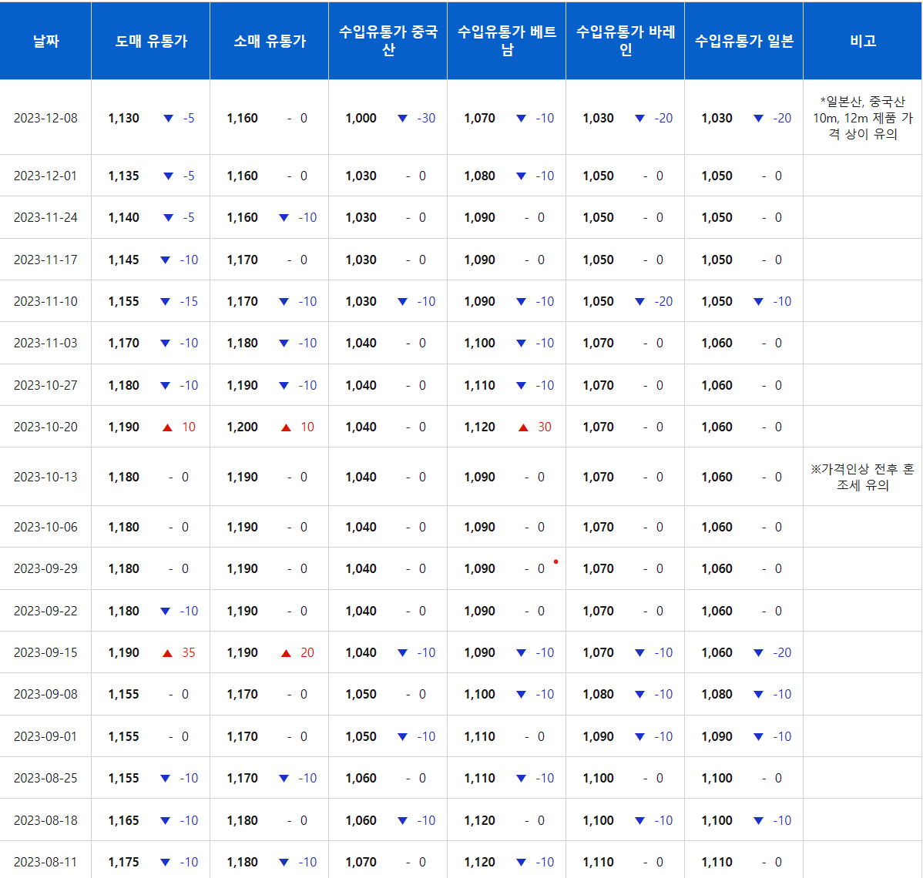
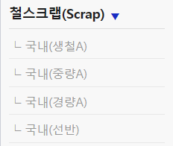
데이터 수집 과정 - 종속변수
03. 프로젝트 모델링
Selenium 라이브러리를 활용하여 동적 크롤링
- 출처 : 스틸데일리(www.steeldaily.co.kr)
Notes:
다음은 데이터 수집과정에 대해서 설명드리겠습니다. 먼저 종속변수 부터 수집과정을 설명드리자면 스틸데일리 라는 유료사이트에서 Selenium 라이브러리를 활용하여 동적 크롤링을 진행하였으며 표시된 날짜를 확인하면 알 수 있듯이 매주 화요일에 최신화가 이루어지는 주단위 데이터 약 900건을 수집했습니다.

Slide 18
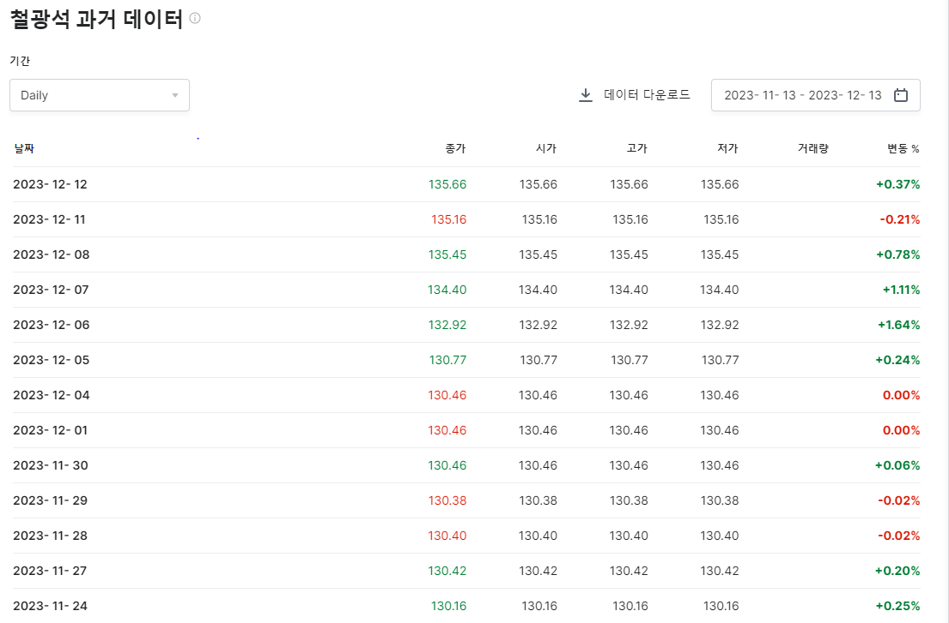
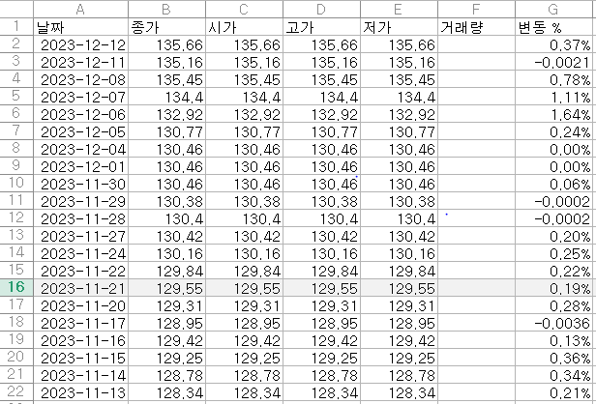
데이터 수집 과정 - 독립변수
03. 프로젝트 모델링
소스 사이트에서 제공하는 csv , xlsx 형식의 파일 다운로드를 통해 수집
철광석
출처 : 주식시장(https://kr.investing.com)
csv파일
Notes:
독립변수의 경우, 각각 해당하는 소스 사이트에서 제공하는 csv, xlsx 형식의 파일을 다운로드하여 수집하였습니다.

Slide 19
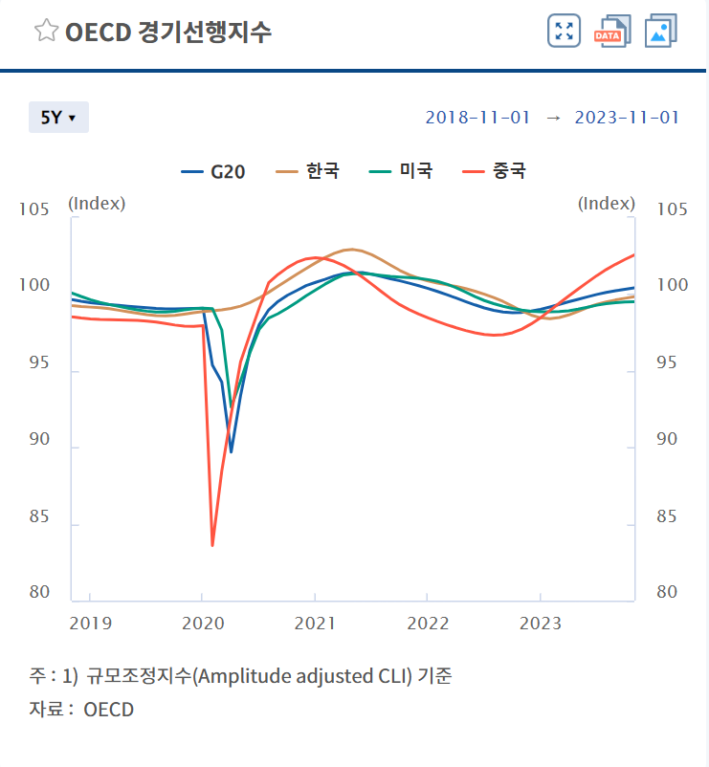
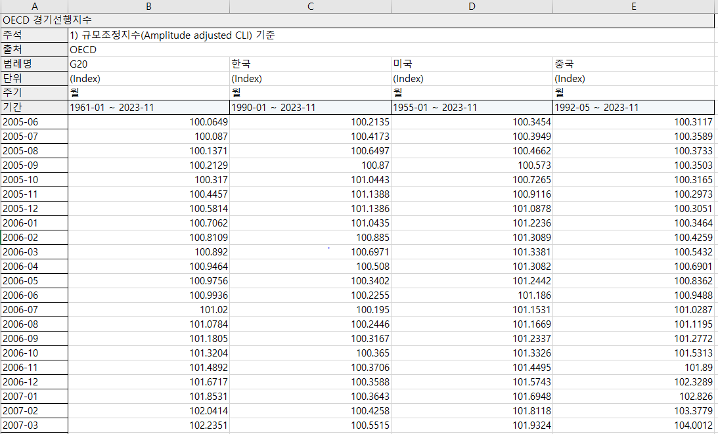
데이터 수집 과정 - 독립변수
03. 프로젝트 모델링
소스 사이트에서 제공하는 csv , xlsx 형식의 파일 다운로드를 통해 수집
OECD 경기선행지수
출처 : 한국은행(https://www.index.go.kr)
xlsx 파일
Notes:
이러한 데이터들을 수집하여 데이터 모델링을 위해, 저희는 임시적인 데이터셋을 구축해봤습니다. 하지만, 다른 대부분의 데이터도 마찬가지였는데 주별, 일별로 업데이트가 되는 것이 아닌 월별로 업데이트되어, 각 달의 어떤 날에 데이터가 최신화 되는지 명확하게 알 수 없었습니다. 따라서, 최신 모델을 구축하기 위한 데이터 갱신 과정에서, 다운로드 형태의 데이터가 최신화 되지 않는 문제가 발생했습니다. 이에 따라, 저희는 새로운 데이터 소스를 찾기 위해 다른 사이트를 탐색해보기로 결정했습니다.

Slide 20
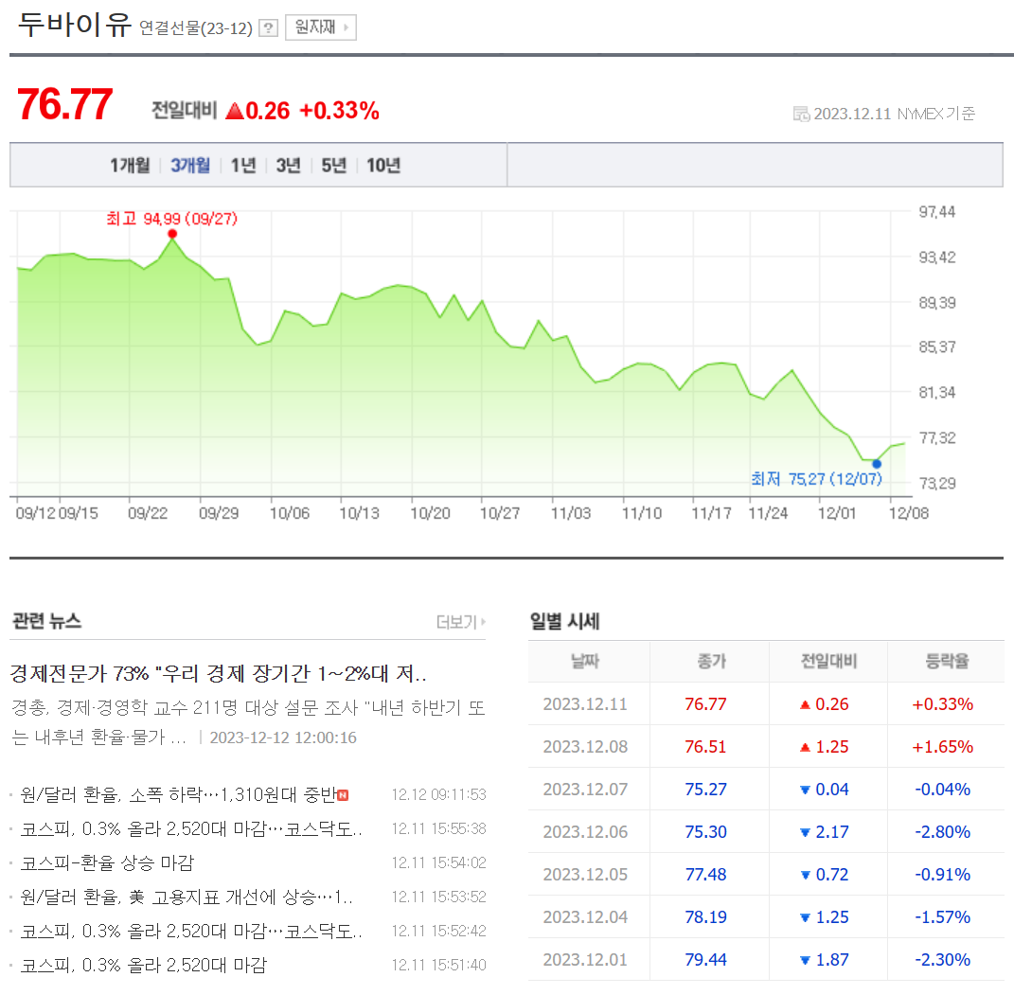
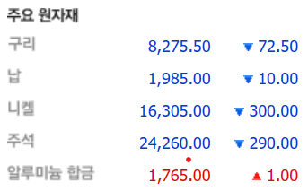
데이터 수집 과정 - 독립변수
03. 프로젝트 모델링
기존 독립변수인 환율, 금, 국제유가와 추가 독립 변수인 비철금속의 정보를 네이버 증권에서 크롤링
BeautifulSoup4 라이브러리를 활용해 자동화된 데이터 수집 파이프라인의 개발 계획을 수립
Notes:
앞에 보시는 그림은 네이버 증권이라는 사이트 정보인데, 날짜가 거의 매일 최신화 되는 것을 확인 할 수 있습니다. 그래서 저희는 기존 독립변수인 환율이나, 금, 국제유가와 밑에 그림에 나와있듯이 추가 독립변수인 비철금속의 정보를 크롤링 하였고, BeautifulSoup4 라이브러리를 활용해 자동화된 데이터 수집 파이프라인의 개발 계획을 수립 하였습니다.

Slide 21
데이터 전처리
03. 프로젝트 모델링
리샘플링(resample) ?
- 시계열 데이터에서 일정 간격으로 데이터를 선택하거나, 선택된 데이터를 요약하여 데이터의 수를 조정하는 과정
선형보간 ?
- 누락된 값이 두 개의 알려진 값 사이에 있을 때, 그 누락된 값을 추정하는 방법
893건의 데이터를 6298건으로 확장
Notes:
그럼, 이제 데이터 전처리에 대해 설명드리겠습니다. 전처리 단계에서는 리샘플링과 선형 보간이라는 두 가지 기법을 주로 사용하였습니다.
리샘플링이란, 시계열 데이터에서 일정 간격으로 데이터를 선택하거나, 선택된 데이터를 요약하여 데이터의 수를 조정하는 과정을 말합니다. 이는 데이터의 크기를 줄이거나, 누락된 데이터를 채우는 데 유용하게 사용됩니다.
반면, 선형 보간은 누락된 값이 두 개의 알려진 값 사이에 있을 때, 그 누락된 값을 추정하는 방법입니다. 저희는 이 두 가지 기법을 사용하여 주 단위로 제공되던 데이터를 일 단위로 변경하였습니다. 이는 데이터를 보다 세밀하게 분석할 수 있게 해주었습니다.
또한, 이 과정을 통해 우리는 약 900건의 데이터를 6300건 가까이로 확장시켰습니다. 이렇게 데이터의 양을 증가시킴으로써, 우리는 모델의 정확성을 향상시키는 데 도움을 주었습니다. 이제, 이렇게 전처리된 데이터를 바탕으로 어떤 분석을 진행하였는지 설명드리겠습니다.

Slide 22

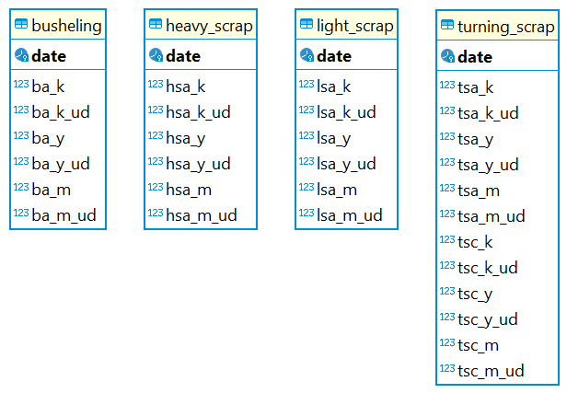
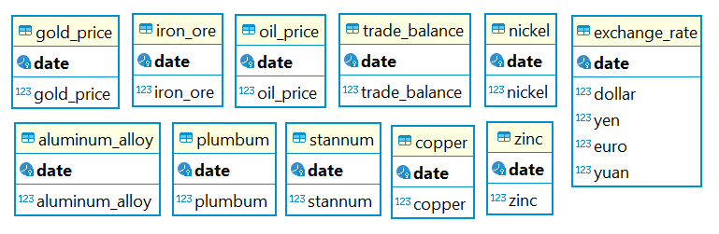
DB 구축
03. 프로젝트 모델링
ERD(Entity Relation Diagram)
종속변수
독립변수
- 금 시세 => 일 단위
- 철광석 가격 => 일 단위
- 유가(두바이) => 일 단위
- 환율 => 일 단위
- 비철금속(구리, 납, 아연, 니켈, 알루미늄, 주석) => 일 단위
- 무역수지 => 월 단위
- 생철, 중량, 경량, 선반 (원/kg)
=> 주 단위
※ 항목별로 갱신 주기가 다름 => 통합하지 않고 각각의 테이블로 생성, PK는 date로 지정 => 데이터 최신화 시 오류발생 최소화
Notes:
- 이어 발표를 맡게된 김대환입니다.
- 저희는 DB구축을 위해 PostgreSQL을 사용하였습니다.
- 종속변수로는 생철, 중량, 경량, 선반을 독립변수로는 금시세 철광석 가격, 유가, 환율, 비철금속, 무역수지를 DB에 저장하여 사용하였습니다.
- 항목별로 갱신 주기가 다르기 때문에 통합하지 않고 각각의 테이블로 생성하였습니다.
- 주키는 날짜로 지정하여 데이터 최신화 시 오류발생을 최소화하도록 하였습니다.

Slide 23
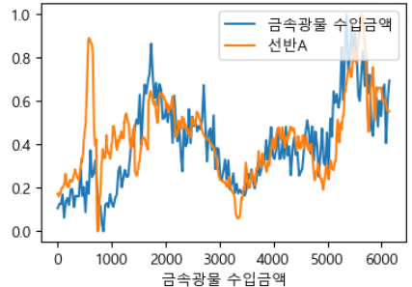
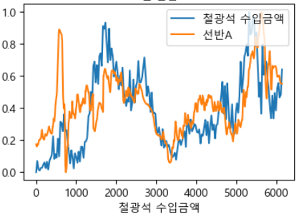
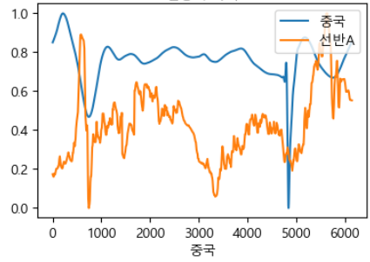
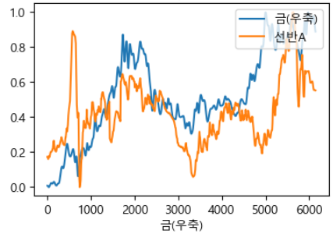
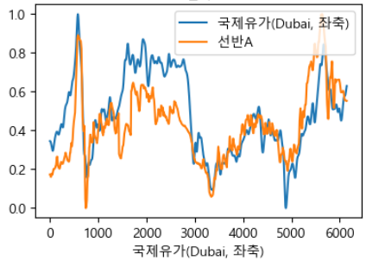
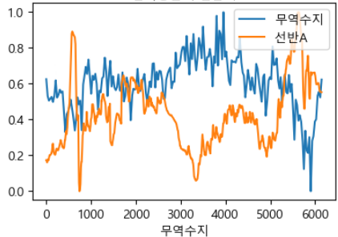
모델링 과정 – 앙상블
03. 프로젝트 모델링
Min-Max-Scaling된 독립변수와 종속변수 그래프
※ 초기 모델링을 위한 임시 데이터 사용
Notes:
- 모델링 전 독립변수와 종속변수의 비교를 위해 min max scaling 후 그래프로 나타내 보았습니다.
- 추세를 잘 따라가는 항목도 있고, 그렇지 않은 항목들도 볼 수 있었습니다.

Slide 24
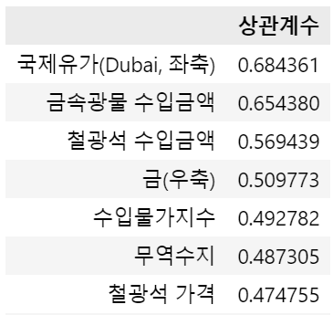
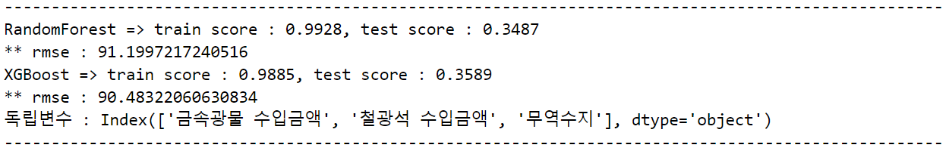
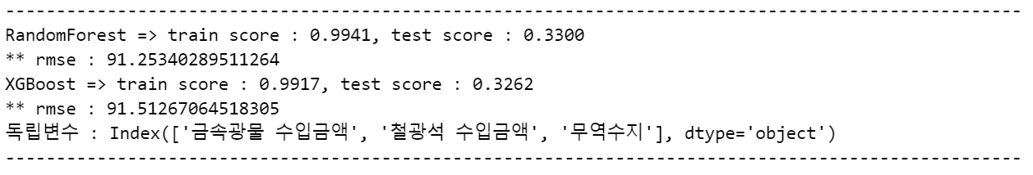
모델링 과정 – 앙상블
03. 프로젝트 모델링
XGBoost & RandomForest 결과
Best correlation & Positive R2
※ 상관계수가 0.45보다 높은 독립변수들의 모든 조합을 고려하여 모델링
Shift 63일
Notes:
- 이를 수치로 확인하기 위해 상관계수를 계산해보았는데요.
- 상관계수가 0.45보다 높은 독립변수들의 모든 조합을 고려하여 모델링을 진행하였습니다.
- 그 중 금속광물 수입금액, 철광석 수입금액, 무역수지 조합의 test score가 가장 높게 나타났으나 0.34, 0.35로 과적합임을 확인하였습니다.
- 점수를 더 개선하기 위해 독립변수의 기간을 shift를 이용하여 변경 후 학습을 진행한 결과 점수가 더 낮아짐을 확인하였습니다.

Slide 25
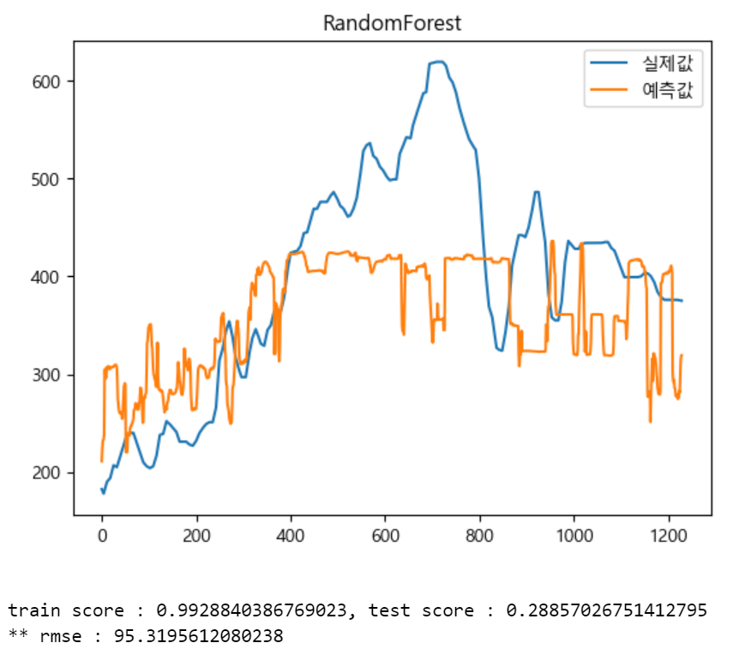
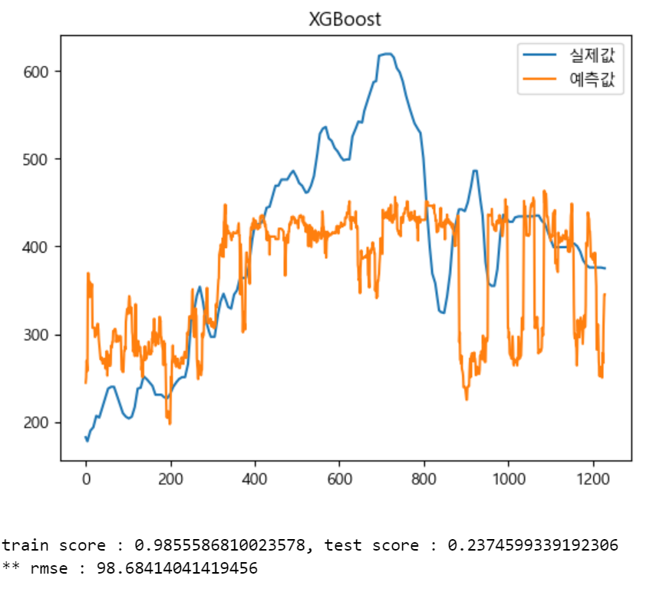
모델링 과정 – 앙상블
03. 프로젝트 모델링
각 모델의 예측값 & 실제값 시각화
Notes:
- 다음은 각 모델의 예측값과 실제값을 시각화한 결과입니다.
- RandomForest와 XGBoost 모두 예측을 정확하게 하지 못함을 볼 수 있습니다.

Slide 26
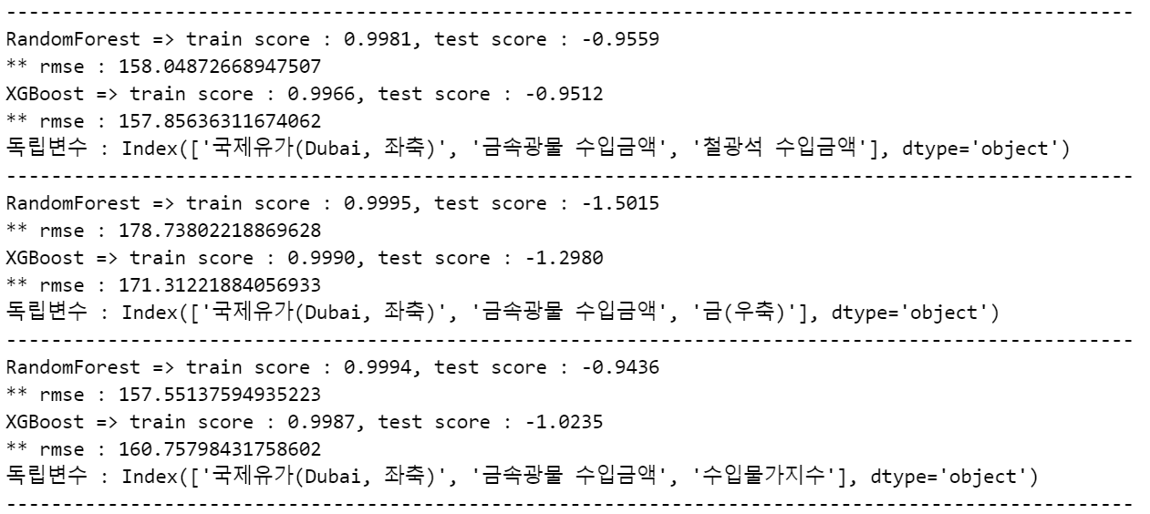
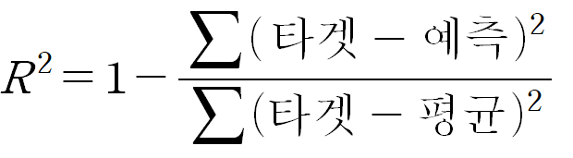
모델링 과정 – 앙상블
03. 프로젝트 모델링
모든 변수 조합으로 모델링 => 대부분 음수 결과
※ 앙상블 모델을 이용하여 더 이상 좋은 결과를 도출할 수 없다고 판단 => 머신러닝 모델 중 시계열 모델인 Prophet을 사용
Notes:
- 혹시나 놓친 부분이 있을 수 있다 판단하여 모든 독립변수의 조합으로 모델링을 진행한 결과 대부분 음수 값이 도출되었습니다.
- 음수 값이 나온다면 전혀 사용할 수 없는 모델이라고 보시면 됩니다.
- 따라서 앙상블 모델을 이용하여 더 이상 좋은 결과를 도출 할 수 없다고 판단하여 머신러닝 모델 중 시계열 모델인 Prophet을 사용해 보았습니다.

Slide 27
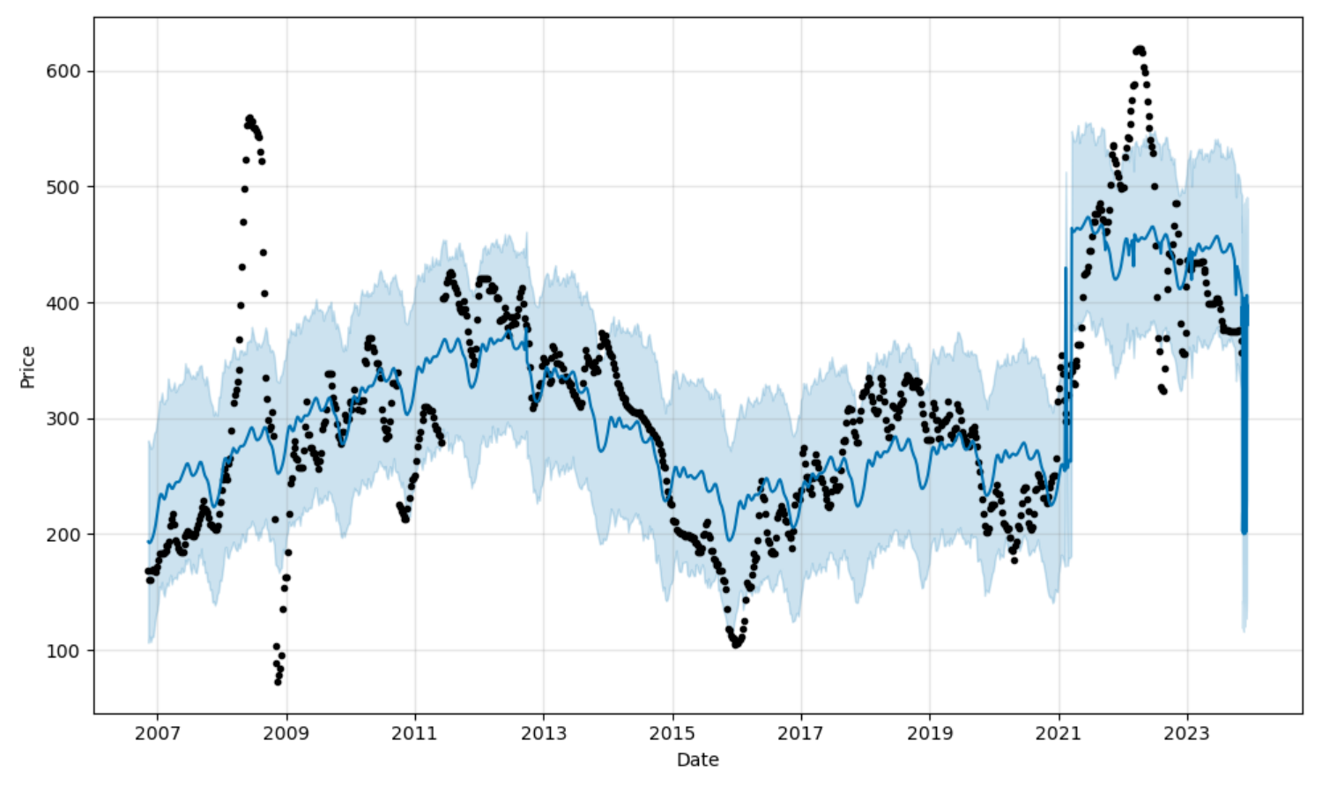
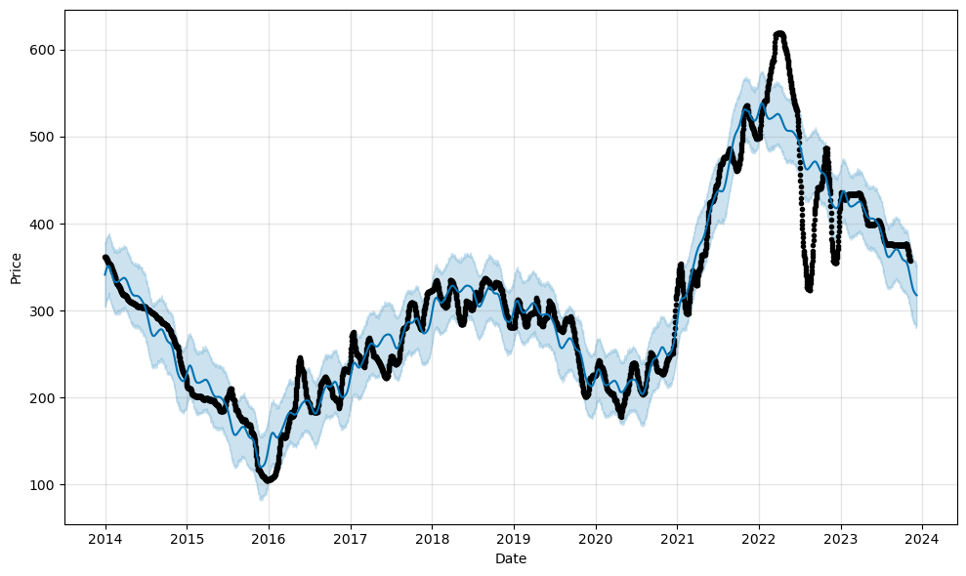
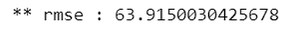
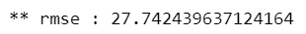
모델링 과정 – Prophet
03. 프로젝트 모델링
Prophet을 이용한 모델 학습 결과
* 선형보간 전
ㆍ종속변수 => 가격
ㆍ독립변수 => 날짜
* 선형보간 후
ㆍ종속변수 => 가격
ㆍ독립변수 => 날짜
Notes:
- Prophet을 이용한 모델 학습 결과입니다.
- 해당 모델은 종속변수에는 가격을, 독립변수로는 날짜를 사용하여 학습을 진행합니다.
- 선형보간 전의 rmse는 63.915 선형보간 후의 rmse는 27.742로 선형보간 시 더 예측을 잘 하는 것을 확인 할 수 있습니다.
- 하지만 모델 채택여부를 rmse가 10미만인 값으로 기준을 두었기 때문에 새로운 접근 방식을 고려해 보았습니다.

Slide 28
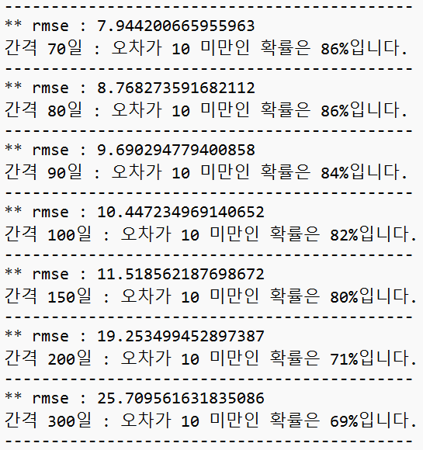
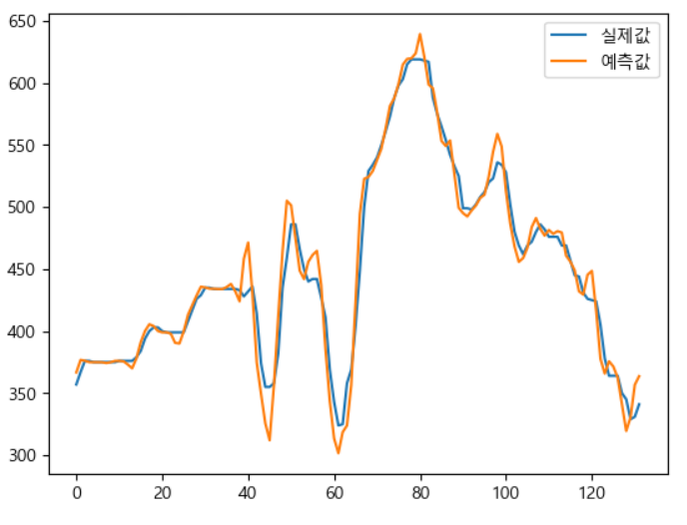
모델링 과정 – prophet
03. 프로젝트 모델링
최적의 학습일 선정
* 80일 간격 학습 => 7일 이후 가격 예측 그래프
Notes:
- 현재 기준 최적의 학습일을 학습하여 일주일 후의 가격을 예측하는 방식으로 접근했습니다.
- 따라서 간격을 10일씩 증가시켜 최적의 학습일을 선정해 보았습니다.
- 간격이 짧을 수록 rmse가 감소하는 것으로 보이지만 너무 짧다면 추세 반영을 잘 못 할 것이라 생각하여 80일을 기준 학습일로 두었습니다.
- 그래프를 보면 예측값이 실제값을 잘 따라가는 것을 볼 수 있습니다.

Slide 29
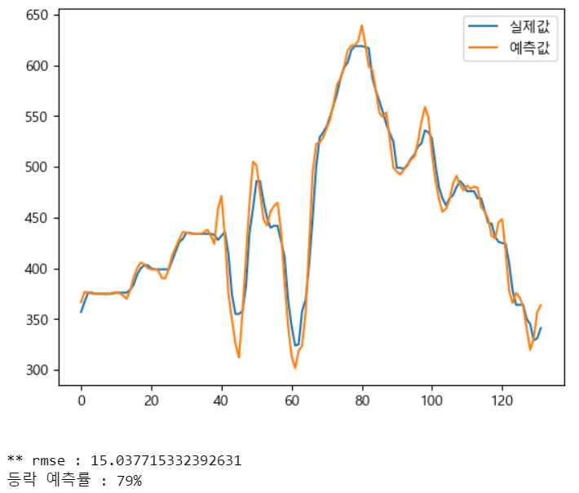
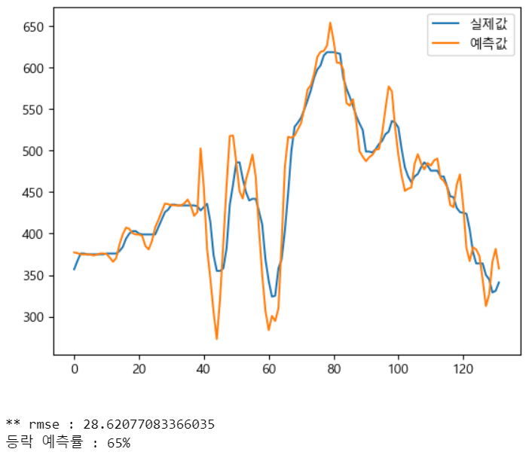
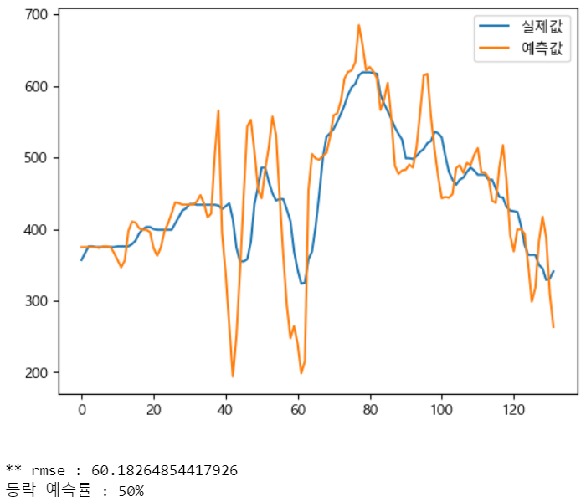
모델링 과정 – prophet
03. 프로젝트 모델링
80일 학습일로 7, 14, 28일 후 데이터 예측
* 7일
* 14일
* 28일
※ rmse가 목표기준인 10 보다 높아 모델 채택 불가
Notes:
- 하지만 프로젝트의 초기 목표는 짧은 기간이 아닌 한달, 혹은 일년 후의 흐름의 예측하는 것을 목표로 두었기 때문에
- 80일 학습일로 7, 14, 28일로 예측 기간을 늘려 예측을 해보았습니다.
- 7일은 rmse가 15 등락 예측률은 79%의 결과를 보였고 14, 28일 예측 기간이 길어질 수 록 rmse가 커지고, 등락 예측률은 낮아져 먼 미래의 예측은 현재로써는 불가능 한 것으로 결론을 내렸습니다.
- 그리고 기준 rmse가 10미만이었기 때문에 prophet 모델 또한 가격예측 모델로 적절하지 않다고 결론을 내렸습니다.

Slide 30
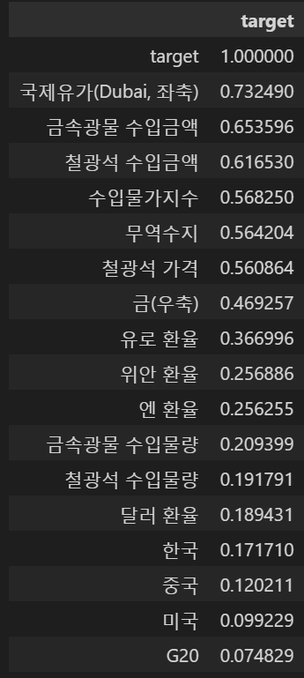
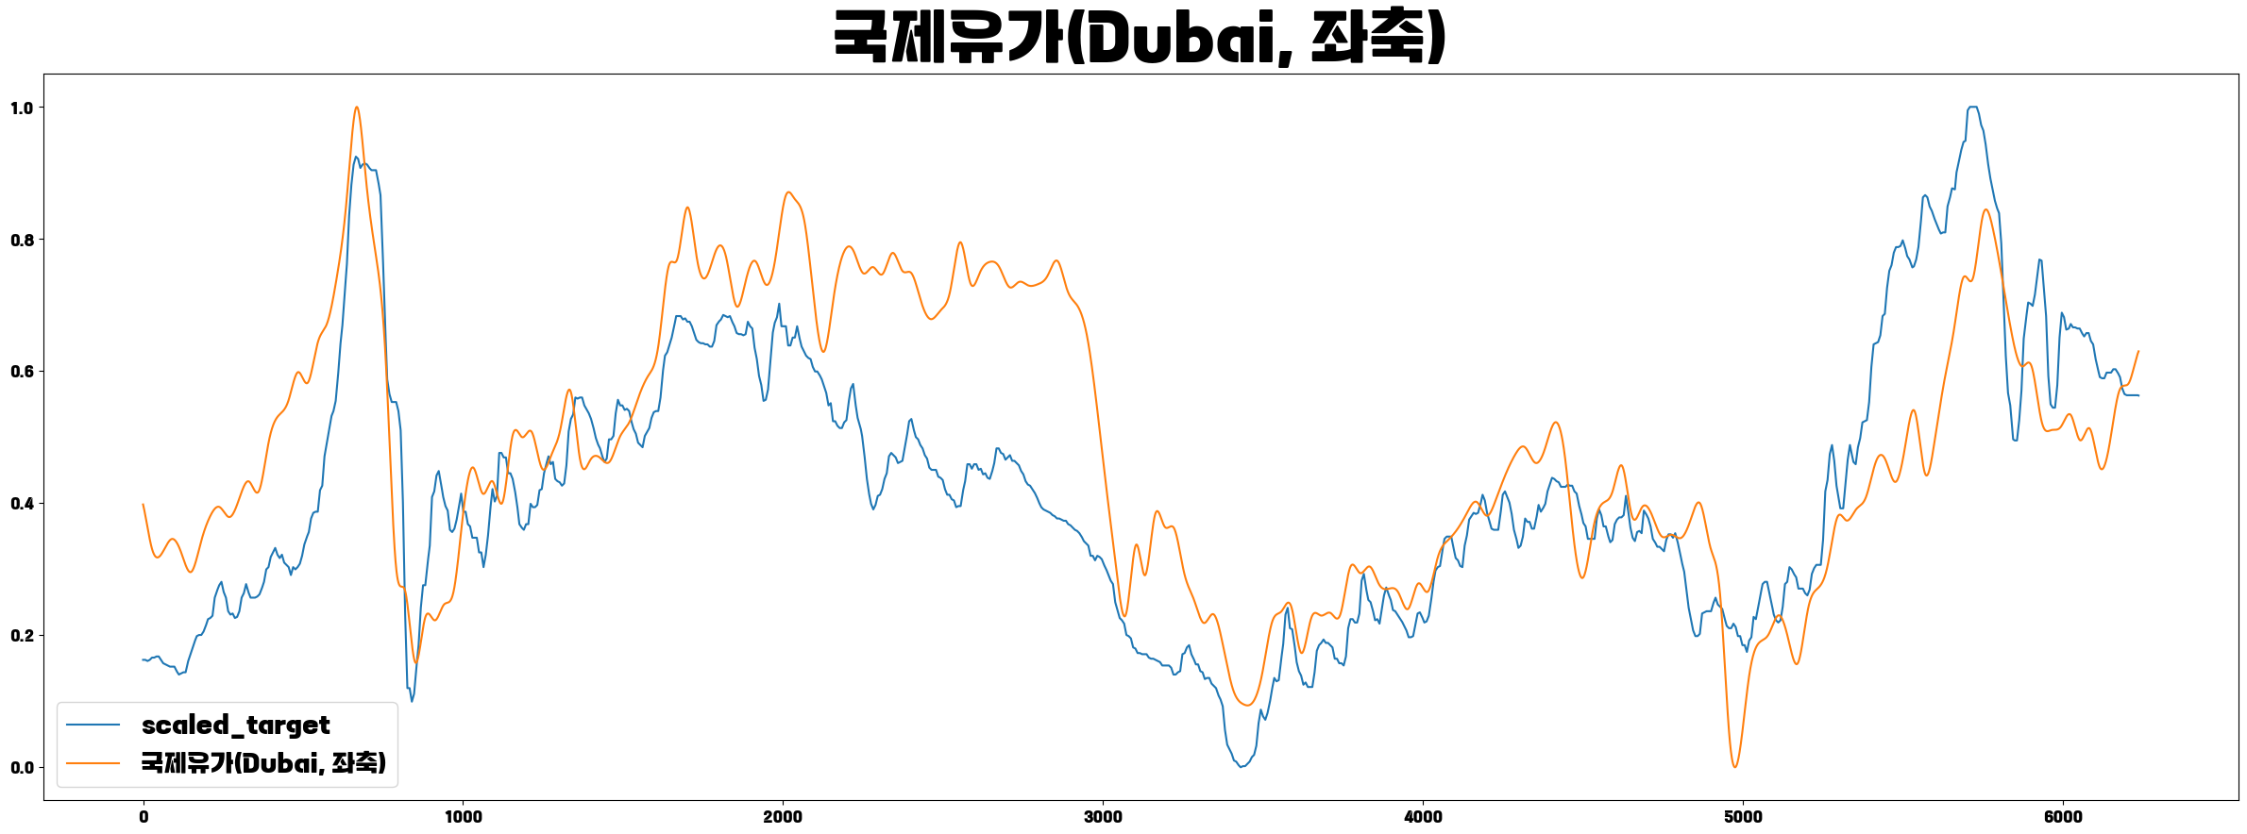
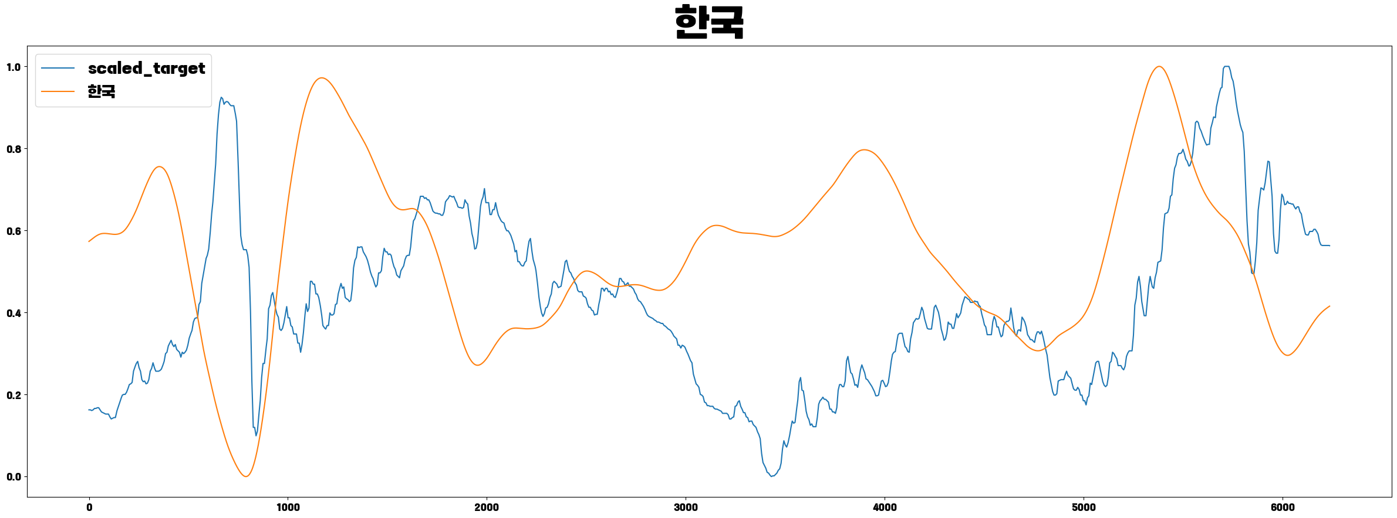
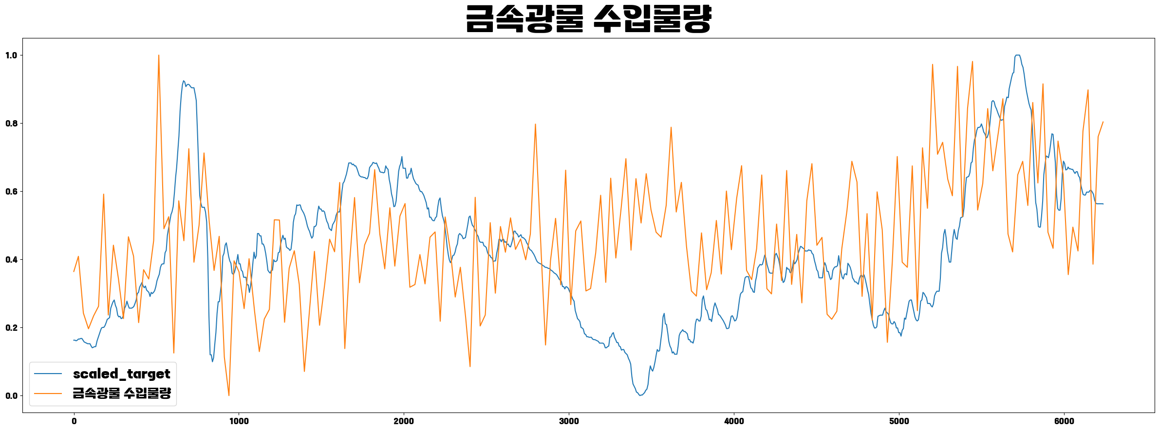
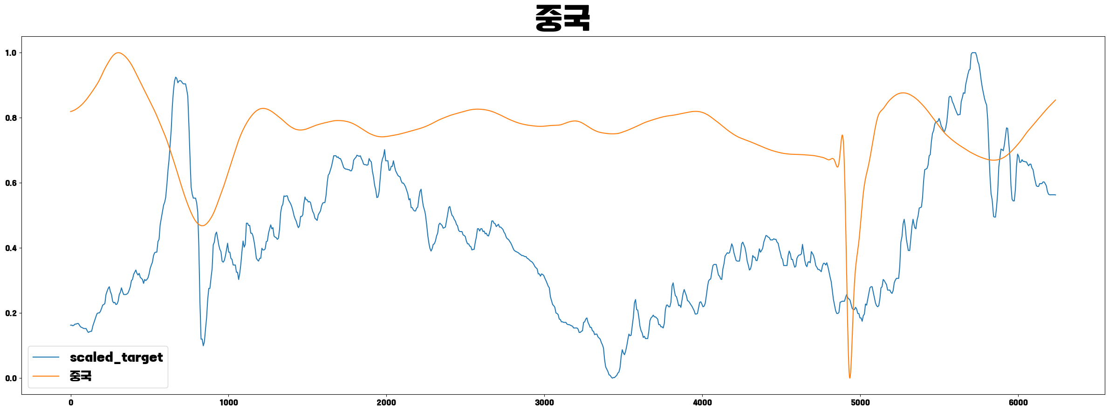
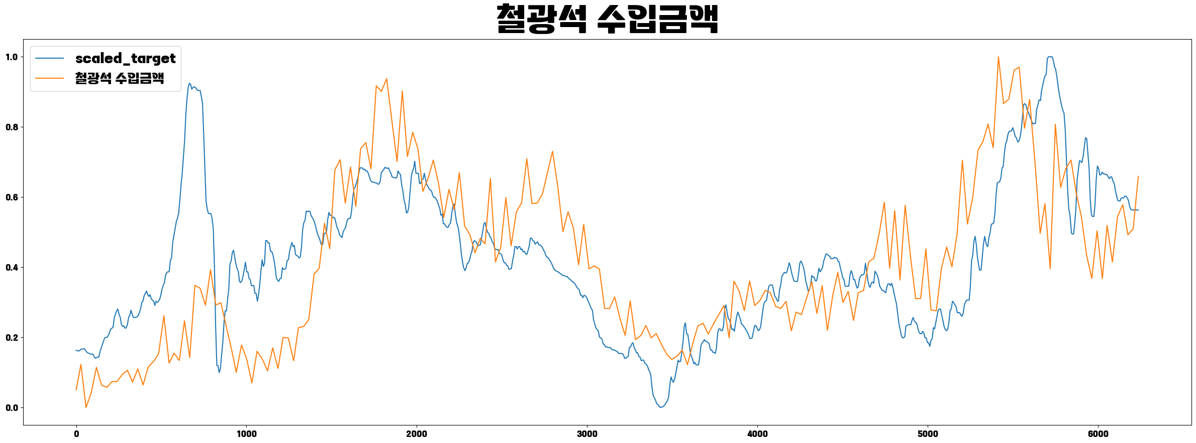
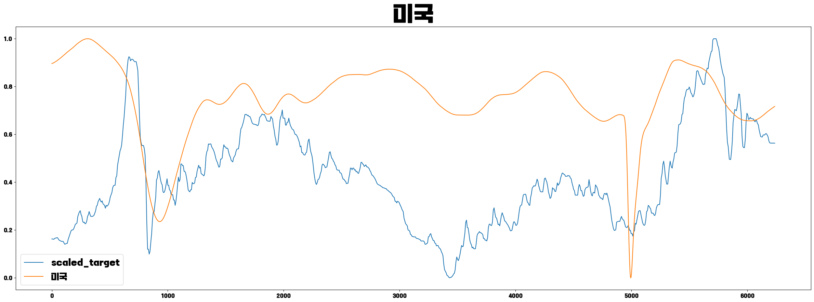
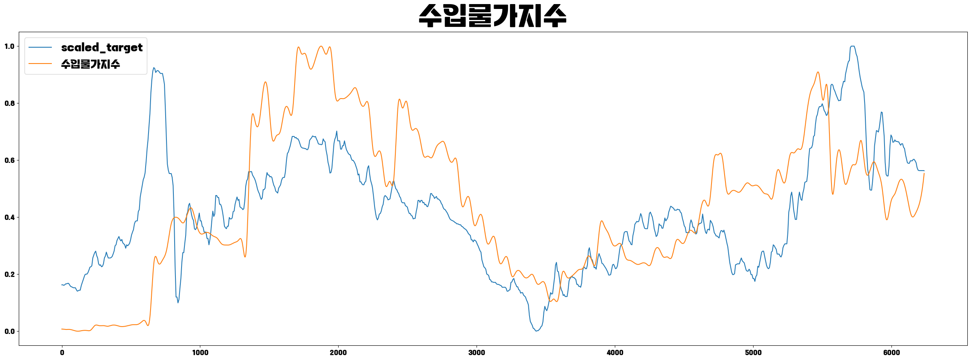
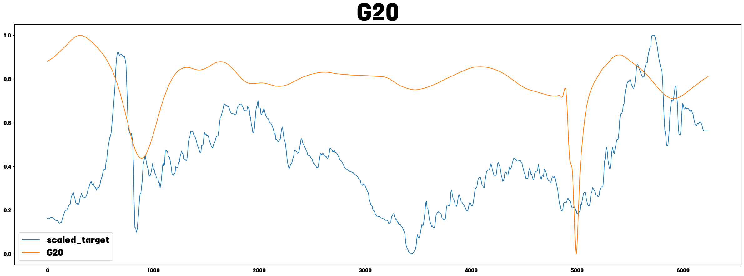
모델링 과정 – LSTM
03. 프로젝트 모델링
각 변수의 상관계수(절댓값) 및 시각화 그래프 확인
상관성이 낮은
하위 ４개
변수 제거
［ 상위 ４개 변수 ］
［ 하위 ４개 변수 ］
Notes:
안녕하세요
딥러닝 모델 관련 사항 발표를 하게 된 박소원입니다.
먼저 저는 대표적인 시계열 예측 딥러닝 모델인 LSTM을 시도해보았습니다.
변수들의 상관성을 확인해보기 위해 상관계수와 그래프 확인해보았고
((((( enter )))))
상관성이 낮은 4개 변수를 제거하였습니다.

Slide 31
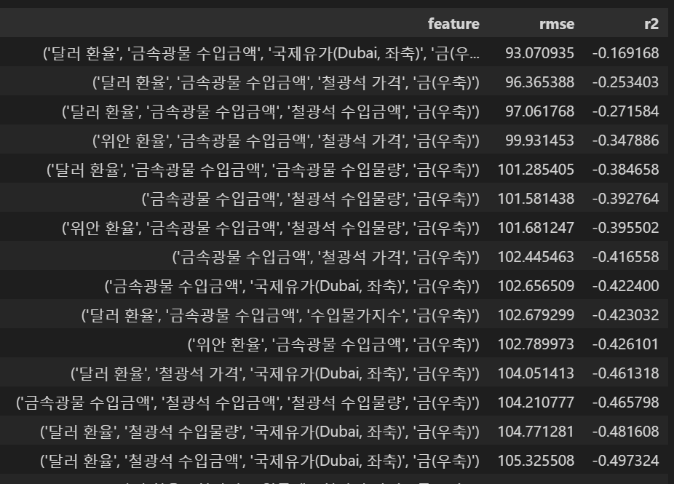
모델링 과정 – LSTM
03. 프로젝트 모델링
모델링에 사용할 독립변수 탐색
가능한 모든 독립변수들의
조합을 생성
달러 환율, 금속광물 수입금액, 국제유가(Dubai), 금
4개의 독립변수를 적용한 모델이
상대적으로 가장 좋은 성능을 보임
Notes:
제거 후 남은 13개 독립변수들의 가능한 모든 조합을 생성하여 LSTM 모델링을 진행하였습니다.
생성된 8200개 모델의 평가지표 확인 시
[ 달러 환율, 금속광물 수입금액, 국제유가, 금 ]
4개의 변수를 적용한 모델이 상대적으로 가장 좋은 성능을 보였습니다
그러나 !!

Slide 32
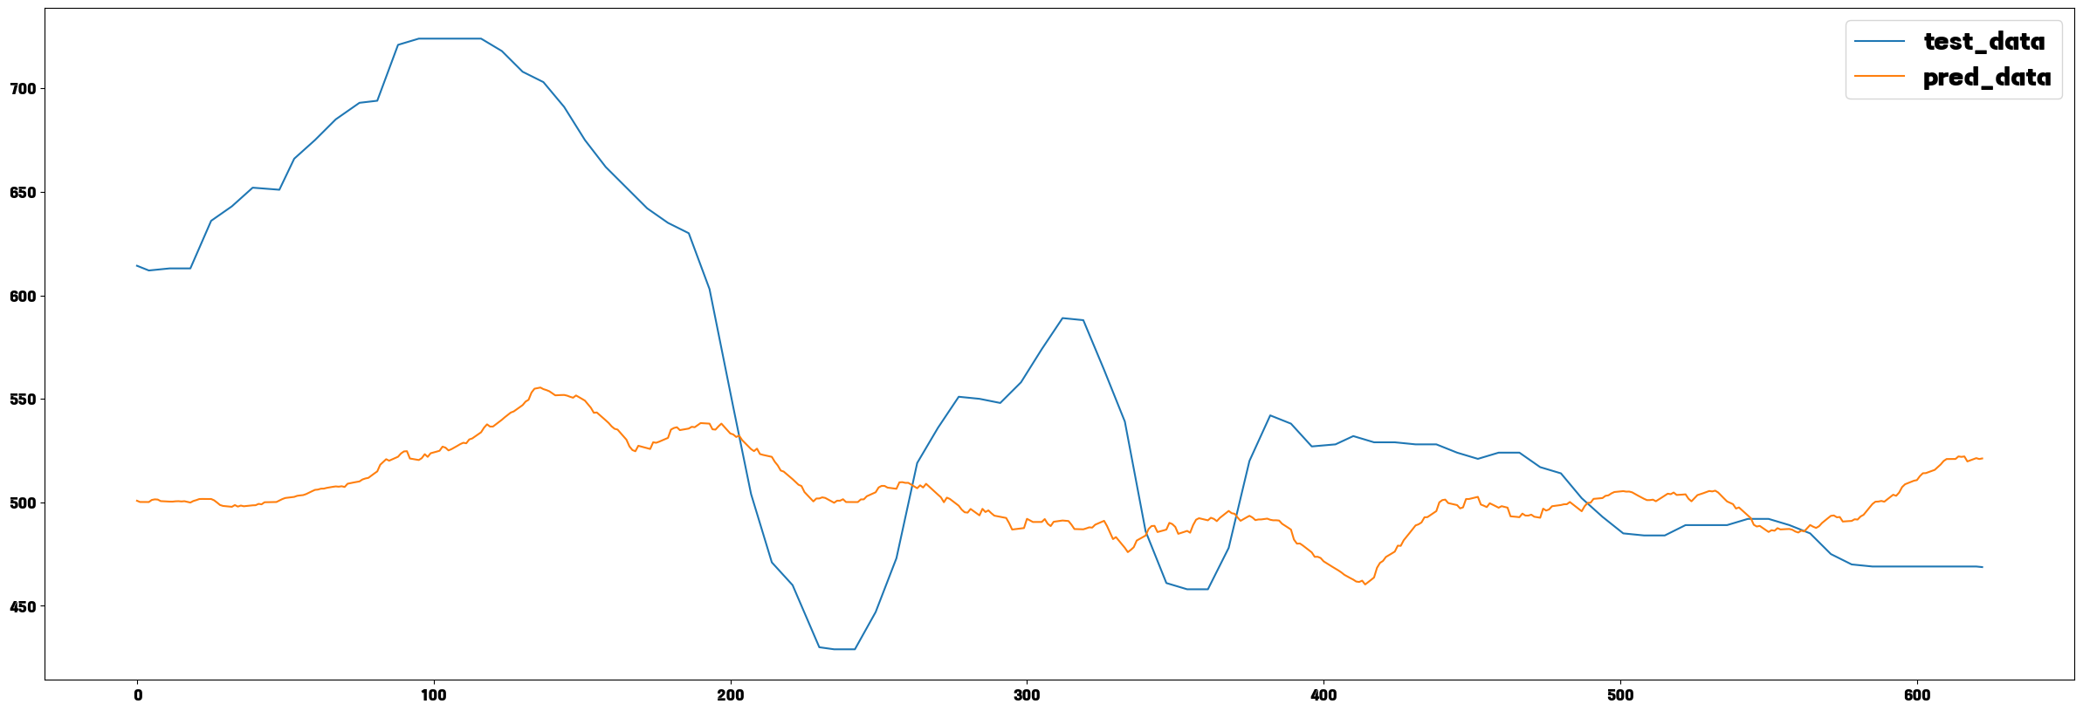
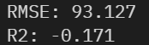
모델링 과정 – LSTM
03. 프로젝트 모델링
4개의 독립변수를 이용한 예측
높은 RMSE와 음수값의 R2 도출로 모델 사용 불가
Notes:
예측값을 시각화하여 확인 시 전혀 예측을 하지 못하는 모습을 보였고
RMSE값이 93.127,
결정계수가 마이너스 0.171로
매우 좋지 않은 성능을 보여 사용 불가한 모델로 판단하였습니다.

Slide 33
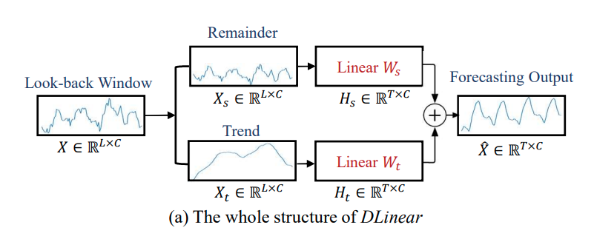
모델링 추가 탐색 – Darts _ DLinear
03. 프로젝트 모델링
DLinear Model ?
2022년 6월에 발표된 시계열 예측 모델
일부 LTSF(Long-term Time Series Forecasting)에서 SOTA를 달성함
Autoformer에서 사용된 분해 방식에 선형 레이어를 결합한 단순한 구조
Darts 라이브러리에서 DLinear 모델 사용 시 날짜와 목표값 만으로 시계열 데이터 예측 가능
SOTA
Ailing Zeng, Muxi Chen, Lei Zhang, Qiang Xu
『 Are Transformers Effective for Time Series Forecasting? 』 (26 May 2022)
Notes:
그래서 새롭게 찾은 모델이 바로 Dlinear 모델입니다.
- Dlinear 모델은 작년 6월에 발표 시계열 예측 모델이고
- 일부 장기 시계열 예측 데이터셋에서 SOTA를 달성하였습니다.
((((( enter )))))
SOTA에 대해 잠시 설명드리면
SOTA는 State of the Art의 약어로
현재까지 가장 우수한 결과를 달성한 모델을 말합니다.

Slide 34
모델링 추가 탐색 – Darts _ DLinear
03. 프로젝트 모델링
DLinear Model ?
SOTA
?
State-of-the-Art의 약어
현재까지 가장 우수한 결과를 달성한 모델을 말함
2022년 6월에 발표된 시계열 예측 모델
일부 LTSF(Long-term Time Series Forecasting)에서 SOTA를 달성함
Autoformer에서 사용된 분해 방식에 선형 레이어를 결합한 단순한 구조
Darts 라이브러리에서 DLinear 모델 사용 시 날짜와 목표값 만으로 시계열 데이터 예측 가능
Ailing Zeng, Muxi Chen, Lei Zhang, Qiang Xu
『 Are Transformers Effective for Time Series Forecasting? 』 (26 May 2022)
Notes:
그래서 새롭게 찾은 모델이 바로 Dlinear 모델입니다.
- Dlinear 모델은 작년 6월에 발표 시계열 예측 모델이고
- 일부 장기 시계열 예측 데이터셋에서 SOTA를 달성하였습니다.
((((( enter )))))
SOTA에 대해 잠시 설명드리면
SOTA는 State of the Art의 약어로
현재까지 가장 우수한 결과를 달성한 모델을 말합니다.
또한 Dlinear 는 Autoformer에서 사용된 분해 방식에 선형 레이어를 결합한 아주 단순한 구조를 가지고 있고
Darts 라이브러리에서 날짜와 목표값 만으로 시계열 데이터를 예측할 수 있습니다.

Slide 35
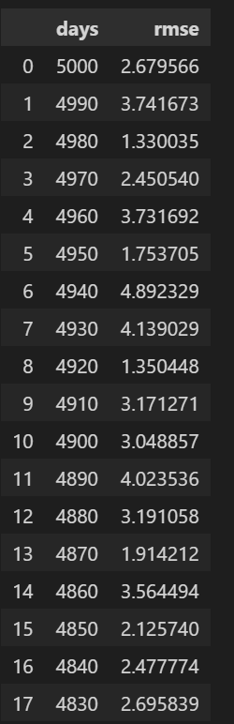

모델링 추가 탐색 – Darts _ DLinear
03. 프로젝트 모델링
학습 기간 탐색
5000일 ~ 200일까지
50일 단위로 예측 모델링 진행
RMSE 확인 시 2850일이
가장 좋은 성능을 보임
학습일자 : 2850일로 설정
정렬
Notes:
먼저 학습 기간을 정하기 위해 5000일 에서 200일 까지 50일 단위로 예측 모델링을 진행하였고
각각의 RMSE 확인 시 2850일로 모델링 하였을 때 가장 좋은 성능을 보여
학습일자를 2850일로 설정하였습니다.

Slide 36
모델링 추가 탐색 – Darts _ DLinear
03. 프로젝트 모델링
2850일 학습을 통한 7일 예측
2850일 학습
7일 예측
2850일 학습
7일 예측
2850일 학습
7일 예측
2850일 학습
7일 예측
•
•
•
2850일 학습
7일 예측
2850일 학습
7일 예측
2850일 학습 / 7일 예측을 100회 반복 총 700일을 예측
Notes:
그림과 같이 2850일 학습을 통해 일주일을 예측하는 것을
100회 반복하여
총 700일을 예측하였고
그 결과를 시각화하여 그래프로 확인 시

Slide 37


모델링 추가 탐색 – Darts _ DLinear
03. 프로젝트 모델링
2850일 학습을 통한 7일 예측
이전 모델이 비해 매우 높은 성능을 보임
DLinear 모델 채택
Notes:
그 결과를 시각화하여 그래프로 확인 시
추세를 나름대로 잘 따라가는 것을 확인할 수 있었습니다.
((((( enter )))))
평가지표 확인 시
RMSE 8.25, 결정계수 0.989로
이전 모델들에 비해 높은 성능을 보여
철 스크랩 가격 예측을 위한 최종 모델로 Dlinear 를 채택하였습니다.
그러나
Darts 라이브러리의 Dlinear 모델을 사용하는데 있어서 몇 개의 문제가 있었습니다.

Slide 38

모델링 추가 탐색 – Darts _ DLinear
03. 프로젝트 모델링
문제점
Darts 라이브러리의
Dlinear 모델 사용 시
쉽게 시계열 데이터를 예측할 수 있지만, 독립변수 적용 불가
하이퍼 파라미터 튜닝 어려움
문제 발생
Notes:
그러나
Darts 라이브러리의 Dlinear 모델을 사용하는데 있어서 몇 개의 문제가 있었습니다.
쉽게 시계열 데이터를 예측할 수 있는 장점이 있지만
독립변수를 적용할 수 없고, 하이퍼 파라미터 튜닝에 한계가 있었습니다.
((((( enter )))))
그래서
Dlinear 모델은 유지한 채,
독립변수를 적용할 수 있고, 하이퍼파라미터 튜닝이 용이한
AutoGluon 라이브러리의 Dlinear 모델을 사용해 보았습니다.

Slide 39

모델링 추가 탐색 – Darts _ DLinear
03. 프로젝트 모델링
문제점
Darts 라이브러리의
Dlinear 모델 사용 시
쉽게 시계열 데이터를 예측할 수 있지만, 독립변수 적용 불가
하이퍼 파라미터 튜닝 어려움
문제 발생
AutoGluon 라이브러리의
Dlinear 모델 사용 시
쉽게 시계열 데이터를 예측할 수 있으며
독립변수 적용 가능
하이퍼 파라미터 튜닝 용이
문제 해결
Notes:
Dlinear 모델은 유지한 채,
독립변수를 적용할 수 있고, 하이퍼파라미터 튜닝이 용이한
AutoGluon 라이브러리의 Dlinear 모델을 사용해 보았습니다.

Slide 40
모델 발전 수립 – Autogluon _ DLinear
03. 프로젝트 모델링
독립변수 적용한 DLinear 모델링
9개의 정형데이터, 8개의 파생변수 총 17개의 변수를 적용하여
AutoGluon 라이브러리를 사용한 Dlinear 모델링
Notes:
먼저 독립변수를 적용한 Dlinear 모델링을 해보았는데요
날짜와 관련된 8개의 파생변수를 포함해
총 17개의 변수를 적용하여 모델링을 해보았습니다.

Slide 41


모델 발전 수립 – Autogluon _ DLinear
03. 프로젝트 모델링
독립변수 적용한 DLinear 모델링
Notes:
보시는 이미지는 모델링 결과 중 한 부분인데요
적용 변수와 모델 score 부분을 자세히 보시면
8개의 파생변수만 적용된 모델과,
17개의 변수가 전부 적용된 모델의 score가 같은 것을 확인할 수 있습니다.
참고로 여기서 score는 마이너스 RMSE를 나타냅니다.
이렇게 적용된 변수가 다른데 동일한 RMSE가 나온 이유는
AutoGluon의 모델링 과정에서 피쳐중요도가 낮은 변수,
즉 변수를 포함하는 것보다 포함하지 않는 것이 더 나은 성능을 보이는 경우
해당 변수를 제외하고 모델링을 하기 때문입니다.
이 결과를 통해 독립변수가 모델의 성능개선에 영향을 주지 않는다는 것을 알 수 있었습니다.
그렇다면 이제 성능개선을 위해 할 수 있는 것은 하이퍼파라미터 튜닝인데요.

Slide 42
모델 발전 수립 – Autogluon _ DLinear
03. 프로젝트 모델링
독립변수 적용한 DLinear 모델링
Autogluon 내부 모델링 과정에서 피쳐 중요도가 낮은 변수를 자동으로 제외함
날짜 외 독립변수 추가 유무에 따른 score(-RMSE) 차이 없음
독립변수가 모델의 성능 개선에 영향을 주지 않음
Notes:
보시는 이미지는 모델링 결과 중 한 부분인데요
적용 변수와 모델 score 부분을 자세히 보시면
8개의 파생변수만 적용된 모델과,
17개의 변수가 전부 적용된 모델의 score가 같은 것을 확인할 수 있습니다.
참고로 여기서 score는 마이너스 RMSE를 나타냅니다.
이렇게 적용된 변수가 다른데 동일한 RMSE가 나온 이유는
AutoGluon의 모델링 과정에서 피쳐중요도가 낮은 변수,
즉 변수를 포함하는 것보다 포함하지 않는 것이 더 나은 성능을 보이는 경우
해당 변수를 제외하고 모델링을 하기 때문입니다.
((((( enter)))))
이 결과를 통해 독립변수가 모델의 성능개선에 영향을 주지 않는다는 것을 알 수 있었습니다.
그렇다면 이제 성능개선을 위해 할 수 있는 것은 하이퍼파라미터 튜닝인데요.

Slide 43

모델 발전 수립 – Autogluon _ DLinear
03. 프로젝트 모델링
하이퍼 파라미터 튜닝한 DLinear 모델링
Hidden_dimension : 25
Learning_rate : 0.0004
Epochs : 600
하이퍼 파라미터 튜닝 전
하이퍼 파라미터 튜닝 후
RMSE : 8.25
등락 예측률 : 61%
RMSE : 3.81
등락 예측률 : 84%
철 스크랩 가격 예측
최종 모델로 채택
생철, 7일 예측 기준
생철, 7일 예측 기준
Notes:
그렇다면 이제 성능개선을 위해 할 수 있는 것은 하이퍼파라미터 튜닝인데요.
AutoGluon API를 참고해서 Hidden_demention(은닉층), Learning_rate(학습률), 에포크수 세가지 하이퍼파라미터를 정해
여러 값을 넣어보고 가장 성능이 좋은 값으로 튜닝을 하였습니다.
((((( enter )))))
그 결과 하이퍼 파라미터 튜닝 전 RMSE가 8.25, 등락예측률이 61% 였던 반면,
((((( enter )))))
하이퍼 파라미터 튜닝 후 RMSE 3.81, 등락 예측률 84%로 향상된 성능을 보여
((((( enter )))))
최종적으로,
하이퍼 파라미터를 튜닝한 AutoGluon의 Dlinear모델을 철스크랩 예측모델에 사용하였습니다.

Slide 44
모델 발전 수립 – Autogluon _ DLinear
03. 프로젝트 모델링
DLinear 모델링 결과
[ RMSE ]
[ 등락 예측률 ]
Notes:
이 모델을 이용하여 철 스크랩 각 항목 별 모델링을 진행한 결과 입니다.
7일 14일 28일로 나누어 모델링을 해보았구요
7일 예측시에 RMSE 3점대, 등락예측률 80%대의 높은 성능을 보이고 있습니다.
저희가 다른 가격 예측 논문을 찾아 보았을때 70~75%면 꽤 좋은 성능이다~ 라고 언급이 되어 있었는데
7일 예측 시 80%대, 14일 예측 시 70%대 정도면 꽤나 좋은 모델이라고 볼 수 있겠죠?
그리고 28일 예측 시 성능이 확연히 저하되는 것을 볼 수 있는데
이는 저희가 좀 더 개선해나가야 할 사항이라고 생각합니다.
이어서 재필님께서 이어서 발표 진행해주시겠습니다.

Slide 45
04. 웹 서비스 개발
Notes:
안녕하십니까 웹서비스 개발 발표를 맡은 이재필입니다.~~~ /

Slide 46


04. 웹 서비스 개발
웹 개발 과정
Node.js
React
JavaScript 기반의 웹 프로그램 코드를 작성
JavaScript 프로그램을 실행하는 런타임
Meta에서 개발한 JavaScript기반의 라이브러리
사용자와 상호작용할 수 있는 동적인 UI 개발
다양한 JavaScript 프로그램이 등록된 Node Pakage Manager – npm 사용
시간 대비 효율적으로, 쉽게 프로그램을 구성
웹페이지의 적절한 UI icon사용과 깔끔한 디자인을 가미하기 위해 Material-UI 라이브러리 사용
Notes:
웹개발과정에서 사용한 프레임워크로는 node.js와 react 라이브러리를 사용하였습니다.
Node.js 란~
현재 저의 실력으로는 제한되는 부분이 많아 npm을 활용하여 쉽게 작성하였습니다.
/ react 란~
React는 호환성이 매우 높아 여러 라이브러리를 적용할 수 있는데 그중 가장유명한 mui를 사용하여 효율적으로 작성하였습니다.

Slide 47
시연
http://172.20.20.78:3000
Notes:
시연 있겠습니다. http://172.20.20.78:3000
1. 대쉬보드 2. 명암 3. 줄이기 4. 예상 5. data 6. pages 7. 차트소개 마무리 및 ---- 대쉬보드 이동 예상가격 달력찍고 확인

Slide 48
05. 프로젝트 결론

Slide 49

기대효과
05. 프로젝트 결론
산업의 탄소중립, ESG경영 등 친환경 추세
지속 가능성을 추구하는 기업 입장에서는 저비용과 고효율 전략을 동시에 고려해야 합니다.
본 프로젝트는 철 스크랩 가격 예측을 통해 기업 및 이해관계자들에게 저비용으로 철 스크랩을 매입할 수 있는 기회를 제공합니다.
이를 통해, 기업은 비용을 절감하고 매입한 철 스크랩으로부터 다양한 부가가치를 창출할 수 있습니다.
결과적으로, 이는 철 스크랩의 원활한 수요와 공급을 촉진하고, 궁극적으로는 탄소 중립을 달성하여 환경 보호에 크게 이바지하는 결과를 가져올 것입니다.
Notes:
저희 조의 기대효과는 보시는 바와 같습니다.
요약하자면, 친환경사업이 산업의 대세로 떠오름에 따라 철스크랩 관련 사업도 탄소중립이라는 범위에서 각광받고 있습니다.
이에 저희 조의 작업물을 기업에서 제대로 활용한다면 상응하는 막대한 부가가치를 이룰 수 있다 확신합니다.

Slide 50

개선사항
05. 프로젝트 결론
데이터 보수, 서버 및 AI모델링 개선
서버의 안정성, 사용자 편의성 및 인적 자원의 효율적인 배분을 보장하기 위해 Cron을 활용한 파이프라인 개발이 필요함을 인식하였습니다.
향후 서버에 대한 기술조사를 진행하여 클라이언트사 서버와 연결 프로세스를 개선하는 것을 본 프로젝트의 개선 사항으로 제시합니다.
본 프로젝트에서는 시계열 SOTA 모델인 Dlinear 모델을 활용하였으나, 기술 발전과 함께 효과적인 모델이 출시되므로, 경쟁력 유지를 위해서 지속적으로 모델에 대한 조사 및 정확도 개선이 요구됩니다.
Notes:
주요 개선사항은 화면에서 보시는 바와 같습니다.
현재도 거의 모든 부분에서 코드몇줄만 사용하여 자동화가 이루어지게 프로그래밍을 해놓았지만,
Cron이라는 기술을 통해 완전자동화를 이룰 수 있다고 생각합니다.
Cron 이란~ 윈도우에서의 작업스케줄러 같은 ~ 리눅스에서 사용하는 스케줄러입니다.
원안은 일요일에 프로그래밍하는 것
또한 원안은 기업서버를 활용하는 것이었으나~
감성분석~
마지막으로 현재 Dlinear모델을 사용하고 있으나~

Slide 51
감사합니다
STEEL CUT

